Slide 1
图像预处理技术
1 基本概念
2 图像增强
3 图像的复原
4 图像变换

Slide 2
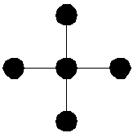
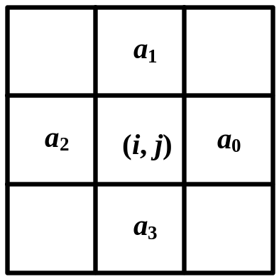
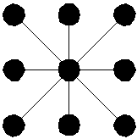
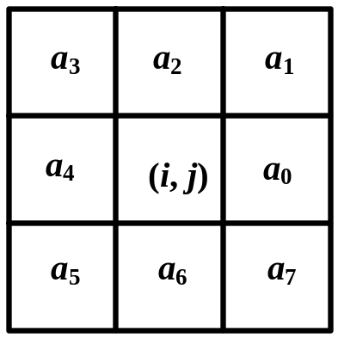
1 基本概念
邻域、邻接、区域和连通
a) 4-邻域 b) 8-邻域

Slide 3
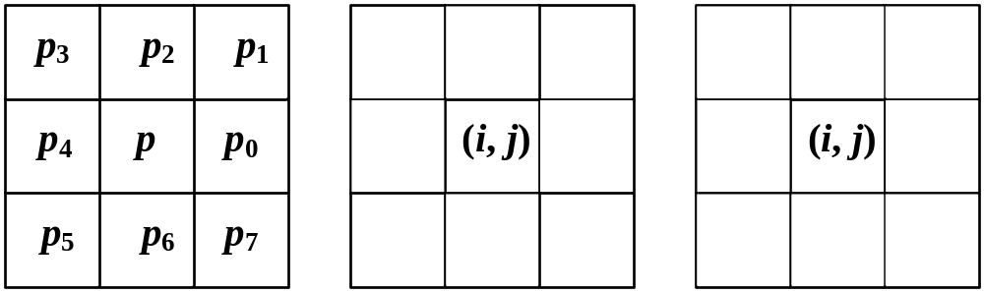
1 基本概念
邻域、邻接、区域和连通
a) 像素的编号 b) 4-邻接 c) 8-邻接

Slide 4
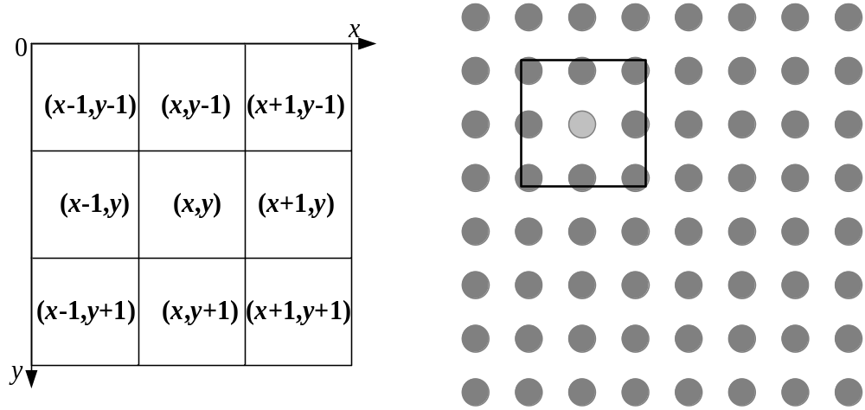
1 基本概念
模板运算
模板操作示意图

Slide 5
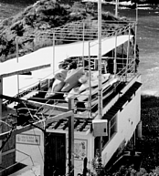
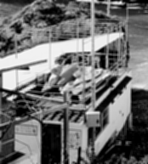
1 基本概念
模板运算
原始图像
平滑后的图像

Slide 6
1 基本概念
平滑模板
Box模板
高斯(Gauss)模板

Slide 7
1 基本概念
锐化模板
拉普拉斯(Laplacian)模板

Slide 8
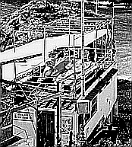
1 基本概念
原始图像
锐化后的图像

Slide 9
2 图像增强
2.1 图像增强的概念
2.2 基于点操作的图像增强
2.3 基于模板操作的图像增强

Slide 10
2 图像增强
2.1 图像增强的概念
  图像增强的定义
  图像增强的空域法
  图像增强的频域法

Slide 11
2 图像增强
2.1 图像增强的概念
图像增强的定义
  图像增强的主要目标是通过对图像的处理，使图像比处理前更适合一个特定的应用。
  处理策略：空域策略、频域策略。
  可能的处理：去除噪声、边缘增强、提高对比度、增加亮度、改善颜色效果、改善细微层次等，通常与改善视觉效果相一致。

Slide 12
2 图像增强
2.1 图像增强的概念
图像增强的空域法
  点运算法——灰度级变换
    寻找一个合适的变换T
  模板运算法——空域过滤器
    寻找一个合适的模板
  几何变换法——变形矫正
  基于色彩的处理

Slide 13
2 图像增强
2.2 基于点操作的图像增强
灰度级变换
  应用：亮度调整、对比度拉伸、灰度级切片
  获取变换函数的方法：固定函数、交互样点插值、直方图

Slide 14
2 图像增强
2.2 基于点操作的图像增强
灰度级变换的应用之一
  亮度调整——加亮、减暗图像
255
255
218
32
128
255
128
255

Slide 15
2 图像增强
2.2 基于点操作的图像增强
灰度级变换的应用之二
  对比度拉伸——提高、降低对比度
255
255
降低对比度
提高对比度
142
P1
P2
0
0
48
218
255
128
255

Slide 16
2 图像增强
2.2 基于点操作的图像增强
灰度级变换的应用之二
  局部提高、局部降低对比度
255
255
216
142
23
0
0
48
196
255
128
255

Slide 17
2 图像增强
2.2 基于点操作的图像增强
灰度级变换的应用之三
  灰度级切片
255
255
214
176
0
0
48
134
255
48
142
255

Slide 18
2 图像增强
2.2 基于点操作的图像增强
获取变换函数的方法之一
  固定函数：指数函数、正弦函数、分段直线、对数函数
255
255
216
142
23
0
0

Slide 19
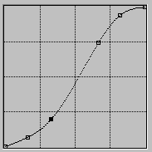
2 图像增强
2.2 基于点操作的图像增强
获取变换函数的方法之二
  交互样点插值：用过点的三次样条插值曲线，获得变换函数

Slide 20
2 图像增强
2.2 基于点操作的图像增强
直方图均衡化
基本思想是对在图像中像素个数多的灰度级进行展宽，而对像素个数少的灰度级进行缩减，从而达到清晰图像的目的。
用以改变图像整体偏暗或整体偏亮，灰度层次不丰富的情况，将直方图的分布变成均匀分布。

Slide 21
2 图像增强
2.2 基于点操作的图像增强
直方图均衡化的技术要点：
  公理：直方图p(r_{k} )，为常数的图像对比度最好
  目标：寻找一个灰度级变换T(r)，使结果图像 的直方图p(s_{k} )为一个常数
  实现：强制认为累积分布函数CDF是我们要找 的变换函数T(r)，
        _{r}
  s = T (r) =∫ p_{r}(w)dw 0 ≤ r ≤ 1
  ⁰

Slide 22
2 图像增强
2.2 基于点操作的图像增强
直方图均衡化的技术要点：
  直方图p(r_{k} )为常数的图像对比度最好
p(r_{k})
n_{k}
P1
P2

Slide 23
2 图像增强
直方图均衡化的算法实现
  累积分布函数的计算
  用累积分布函数的离散形式来计算
  _{k} _{k}
  s_{k} = T(r_{k}) = Σp (r_{j} ) = Σn_{j} / n
  ^{j=0} ^{j=0}
  算法实现：
    1) 求出灰度级变换T
    2) 用T对图像进行灰度级变换

Slide 24
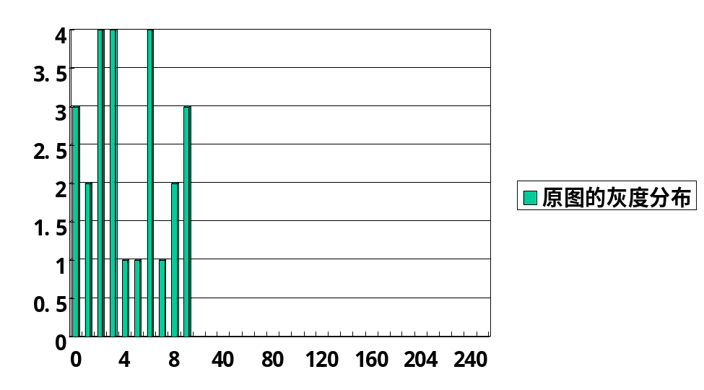
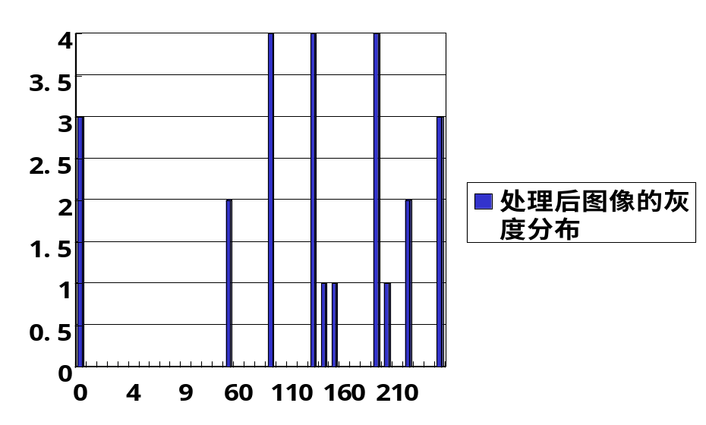
2 图像增强
直方图均衡化举例：

Slide 25
2 图像增强
直方图均衡化的物理解释
  1）直方图均衡化不改变灰度出现的次数，改变的是出现次数所对应的灰度级。
  _{k}
  T(r_{k}) = Σn_{j}/n /*矫正后非零像素数同前
  ^{j=0}
  2）直方图均衡化力图使等长区间内出现的像素数接近相等。

Slide 26
2 图像增强
直方图规定化
目的：把已知直方图的图像变为期望直方图的图像。若目标直方图分布均匀，即作了直方图均衡

Slide 27
2 图像增强
直方图规定化步骤：
（1）由原图直方图灰度级概率求出其灰度级的分布函数F(k)
K 1 2 3
p(k) a b c
F(k) a a+b a+b+c

Slide 28
2 图像增强
（2）由目标直方图求出目标分布函数F’(l)
l 0 1 2
p’(l) d e f
F’(l) d d+e d+e+f
（3）由F(k)和F’(l)，求k~l的对应关系：
若F’(l-1)<F(K)<=F’(l)，则k变换成l
（4）计算由上述变换所得的直方图Q(l)

Slide 29
3 图像复原
3.1基本概念
图像复原是一种改善图像质量的处理技术
--- 消除或减轻在图像获取及传输过程中造成的图像品质下降即退化现象.
退化包括
--- 由成像系统光学特性造成的歧变
--- 噪声和相对运动造成的图像模糊
--- 源自电路和光度学因素的噪声等

Slide 30
3 图像复原
3.1基本概念
图像复原的目标
--- 对退化的图像进行处理
--- 趋向于复原没有退化的理想图像
图像复原的效果
--- 可能只起修饰作用
--- 非常关键的作用：月球或行星图像

Slide 31
3 图像复原
3.1基本概念
图像复原中的数学问题
--- 连续数学或离散数学
--- 空间域或频域
--- 卷积或频域乘积
图像复原的方法由问题本身决定

Slide 32
3 图像复原
3.1基本概念
与图像增强的区别：
  图像增强是主观的过程
  图像复原是客观的过程
利用退化现象的某种先验知识来恢复图像.
  退化模型化
  采用相反的过程处理,复原出原图像

Slide 33
3 图像复原
3.2 图像退化的一般模型
图像恢复处理的关键问题在于建立退化模型。
在缺乏足够的先验知识的情况下，可利用已有的知识和经验对模糊或噪声等退化过程进行数学模型的建立及描述，并针对此退化过程的数学模型进行图像复原。
图像退化过程的先验知识在图像复原技术中起着重要作用。在滤波器设计时，就相当于寻求点扩展函数。
点扩展函数是成像系统的脉冲响应。

Slide 34
3 图像复原
f (x, y)
H
g (x, y)
n (x, y)
图像退化的一般过程
退化过程被模型化为一个系统(或算子)H，原始图像f(x,y)在经过该系统退化作用后与一个加性噪声n(x,y)相叠加而产生出最终的退化图像g(x,y)。
数学表达式：
g(x,y)=H[f(x,y)]+n(x,y)
G(u,v)=H(u,v)F(u,v)+N(u,v)
g(x,y)=h(x,y)*f(x,y)+n(x,y)

Slide 35
3 图像复原
3.3 非约束复原
图像复原的主要目的是在假设具备退化图像g及H和n的某些知识的前提下，估计出原始图像f 的估计值，估计值应使准则为最优（常用最小）。
如果仅仅要求某种优化准则为最小，不考虑其它任何条件约束，这种复原方法为非约束复原方法。
非约束复原方法仅将图像看做一个数字矩阵，从数学角度进行处理而不考虑恢复后图像应受到的物理约束.

Slide 36
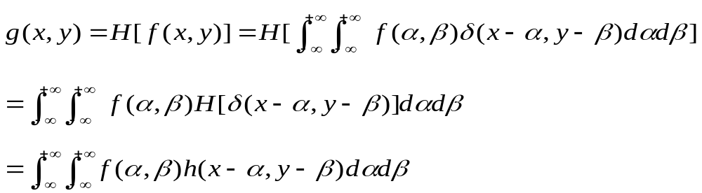
3 图像复原
3.4 逆滤波
逆滤波复原法也叫做反向滤波法，其主要过程是首先将要处理的数字图像从空间域转换到傅立叶频率域中，进行反向滤波后再由频率域转回到空间域，从而得到复原的图像信号。
基本原理如下：如果退化图像为g(x,y)，原始图像为f(x ,y)，在不考虑噪声的情况下，其退化模型为

Slide 37
3 图像复原
3.4 逆滤波
上式两边进行傅立叶变换得
  G(u,v) =F(u,v) H (u,v)
  式中，G (u,v),H (u,v),F (u,v)分别是退化图像g(x,y)，点扩散函数h(x,y) ，原始图像f(x,y)的傅立叶变换。
F (u,v) = G (u,v) / H (u,v)
f(x,y)=F⁻¹[F (u,v) ]=F⁻¹[G (u,v) / H (u,v)]

Slide 38
3 图像复原
3.4 逆滤波
H(u,v)可以理解为成像系统的“滤波”传递函数，在频域中系统的传递函数与原图像信号相乘实现“正向滤波”，这里G(u,v)除以H(u,v)起到了“反向滤波”的作用，这意味着如果已知退化图像的傅立叶变换和“滤波”传递函数，则可以求得原始图像的傅立叶变换，经反傅立叶变换就可求得原始图像f(x,y) 。

Slide 39
3 图像复原
3.5 维纳滤波
维纳滤波是假设图像信号可近似看成平稳随机过程的前提下，按照使原图像和估计图像之间的均方误差达到最小的准则函数来实现图像复原的。

Slide 40
3 图像复原
3.6 有约束复原
有约束图像复原技术是指除了要求了解关于退化系统的传递函数之外，还需要知道某些噪声的统计特性或噪声与图像的某些相关情况。
根据所了解的噪声的先验知识的不同，采用不同的约束条件，从而得到不同的图像复原技术。最常见的是有约束的最小二乘图像复原技术。
在最小二乘方复原处理中，有时为了在数学上更容易处理，常附加某种约束条件。

Slide 41
4 图像变换
图像变换的目的在于：①使图像处理问题简化；②有利于图像特征提取；③有助于从概念上增强对图像信息的理解。
图像变换通常是一种二维正交变换。一般要求： ①正交变换必须是可逆的； ②正变换和反变换的算法不能太复杂； ③正交变换的特点是在变换域中图像能量将集中分布在低频率成分上，边缘、线状信息反映在高频率成分上，有利于图像处理。
因此正交变换广泛应用在图像增强、图像恢复、特征提取、图像压缩编码和形状分析等方面。

Slide 42
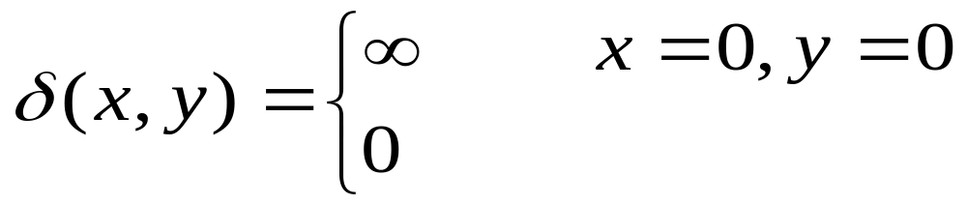
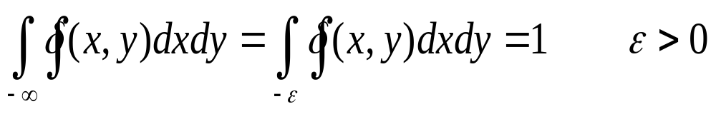
4.1 基础知识
(1) 点源和狄拉克函数
一幅图像可以看成由无穷多极小的象素组成，每一个象素都可以看作为一个点源，因此，一幅图像也可以看成由无穷多点源所组成。
数学上，点源可以用狄拉克δ函数来表示，二维δ函数定义为：
且满足：

Slide 43
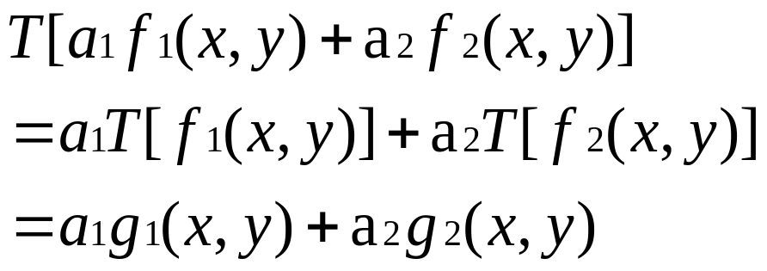


4.1 基础知识
(2) 二维线性位移不变系统
满足此条件的运算称为二维线性运算，由它描述的系统称为二维线性系统。
f(x,y) g(x,y)
δ(x,y) h(x,y)
T[.]
T[.]
二维线性系统一般表示
位移不变系统

Slide 44
4.1 基础知识
当输入为单位脉冲δ(x, y)时，系统的输出便称为脉冲响应，用h(x, y)表示。在图像处理中，它便是点源的响应，称为点扩散函数。

Slide 45
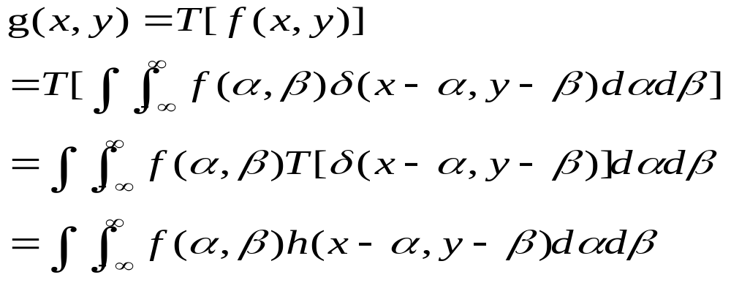
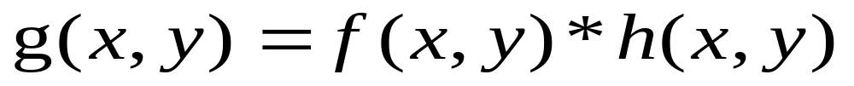
对一个二维线性位移不变系统来说，如果输入为f(x,y)，输出为g(x,y),系统加于输入的线性运算为T[.]，则有：
简记为：
上式表明：线性位移不变系统的输出等于系统的输入和系统脉冲响应（点扩散函数）的卷积。

Slide 46
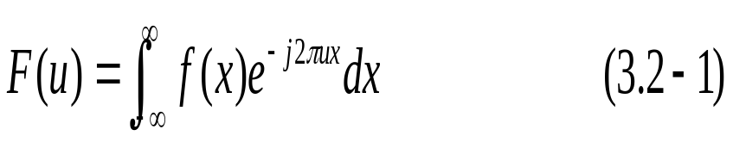
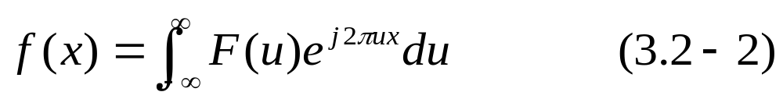
4.2 傅立叶变换
(1) 一维连续函数的傅立叶变换
令f(x)为实变量x的连续函数，f(x) 的傅立叶变换用F(u)表示，则定义式为
若已知F(u)，则傅立叶反变换为
以上称为傅立叶变换对。

Slide 47
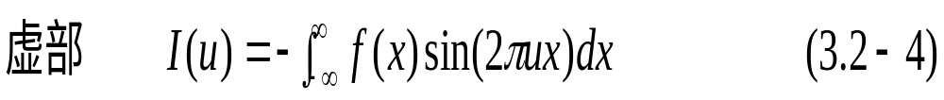
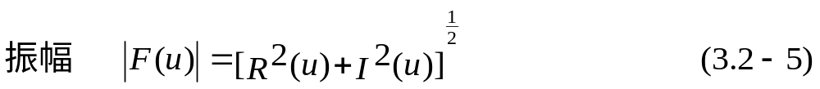
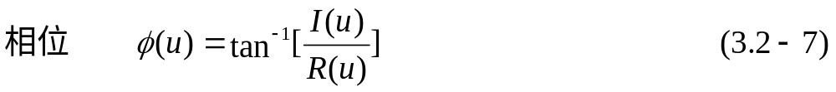
4.2 傅立叶变换
这里f(x)是实函数，它的傅立叶变换F(u)通常是复函数。F(u)的实部、虚部、振幅、能量和相位分别表示如下：
傅立叶变换中出现的变量u 通常称为频率变量。

Slide 48
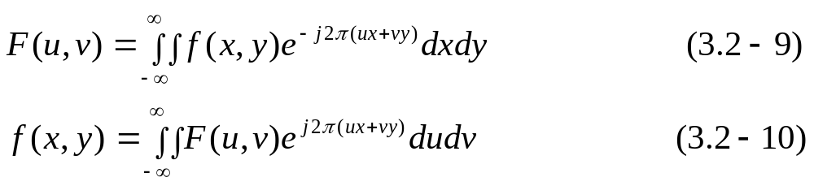
4.2 傅立叶变换
(2) 二维连续函数的傅立叶变换
傅立叶变换很容易推广到二维的情况。如果f(x，y)是连续和可积的，且F(u，v)是可积的，则二维傅立叶变换对为

Slide 49
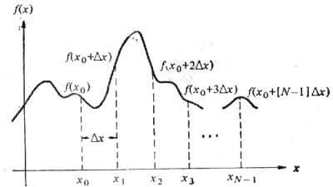
4.2 傅立叶变换
(3)一维离散函数的傅立叶变换
假定取间隔△x单位的抽样方法将一个连续函数f(x)离散化为一个序列{f(x₀)，f(x₀+△x)，…，f[x₀+(N-1)△x]}，如图所示。

Slide 50
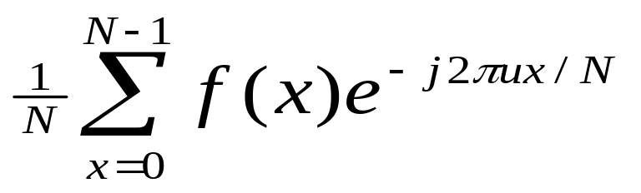
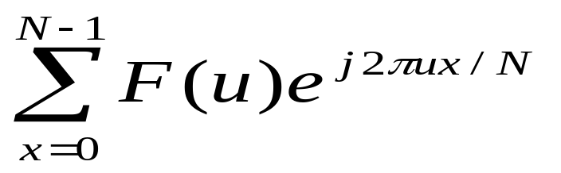
4.2 傅立叶变换
被抽样函数的离散傅立叶变换定义式为
F(u)=
式中u=0，1，2，…，N﹣1。反变换为
f(x) =
式中x=0，1，2，…，N-1。

Slide 51
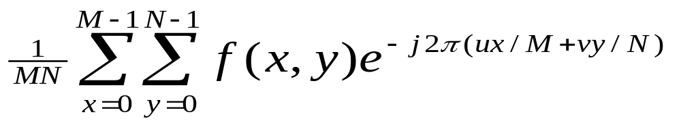
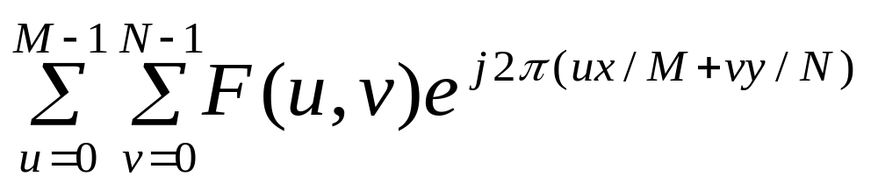
4.2 傅立叶变换
(4)二维离散函数的傅立叶变换
在二维离散的情况下，傅立叶变换对表示为
F(u，v)=
式中u=0，1，2，…，M-1；v=0，1，2，…，N-1。
f(x，y)=
式中 x=0，1，2，…，M-1；y=0，1，2，…，N-1。

Slide 52
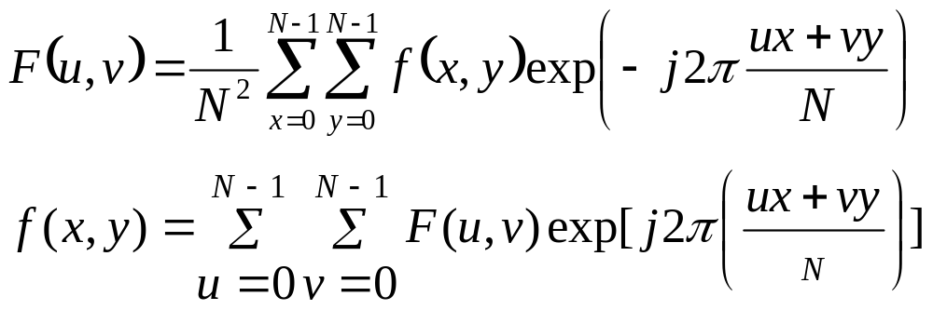
4.2 傅立叶变换
(4)二维离散函数的傅立叶变换
在数字图像处理中，图像一般取样为方形矩阵，即N×N，则其傅立叶变换及其逆变换为：

Slide 53
傅里叶变换的图像理解
4.2 傅立叶变换
从纯粹的数学意义上看，傅立叶变换是将一个函数转换为一系列周期函数来处理的。从物理效果看，傅立叶变换是将图像从空间域转换到频率域，其逆变换是将图像从频率域转换到空间域。
图像的频率是表征图像中灰度变化剧烈程度的指标，是灰度在平面空间上的梯度。如：大面积的沙漠在图像中是一片灰度变化缓慢的区域，对应的频率值很低；而对于地表属性变换剧烈的边缘区域在图像中是一片灰度变化剧烈的区域，对应的频率值较高。

Slide 54
傅里叶变换的图像理解
4.2 傅立叶变换
对图像进行二维傅立叶变换得到频谱图就是图像梯度的分布图，频谱图上的各点与图像上各点并不存在一一对应的关系。傅立叶频谱图上看到的明暗不一的亮点，实际是图像上某一点与邻域点差异的强弱，即梯度的大小，也即该点的频率大小。
傅里叶变换后的图像，四角对应于低频成分，中央部位对应于高频部分。

Slide 55

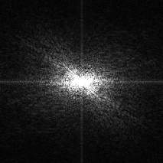
4.2 傅立叶变换
原 图
离散傅立叶变换后的频域图

Slide 56
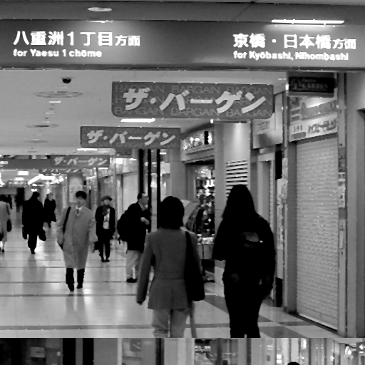

4.2 傅立叶变换

Slide 57


4.2 傅立叶变换

Slide 58


4.2 傅立叶变换

Slide 59


4.2 傅立叶变换

Slide 60

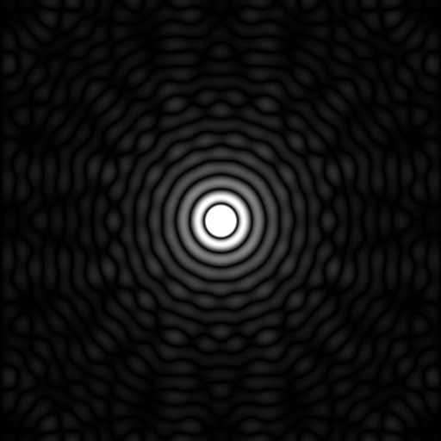
4.2 傅立叶变换

Slide 61

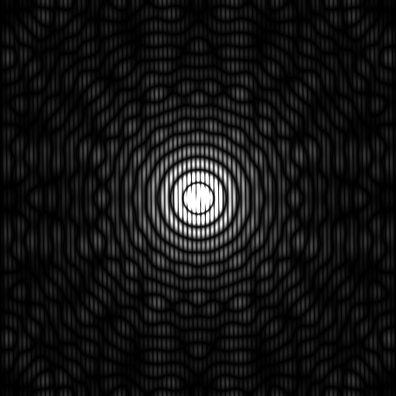
4.2 傅立叶变换

Slide 62


4.2 傅立叶变换

Slide 63


4.2 傅立叶变换

Slide 64
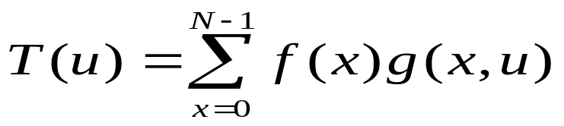
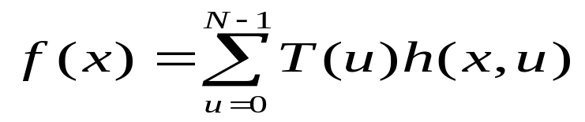
4.3 其他可分离图像变换
(1）通用公式
一维离散傅里叶变换是一类重要的变换，它可以用通用关系表示为：
g(x,u）称为变换核。
其逆变换关系式为：
其中h(x,u)是反变换核。

Slide 65
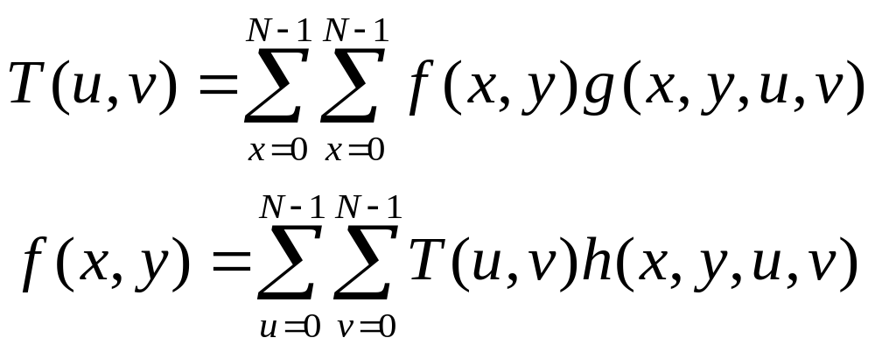
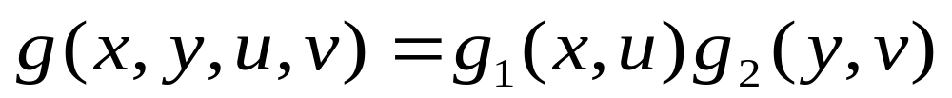
4.3 其他可分离图像变换
对于二维方阵，正变换和反变换可表示为：
g(x,y,u,v)和h(x,y,u,v)分别称为正变换核和反变换核。如果满足关系，则称核是可分离的。如果g1和g2相同，则称该核是对称的。

Slide 66
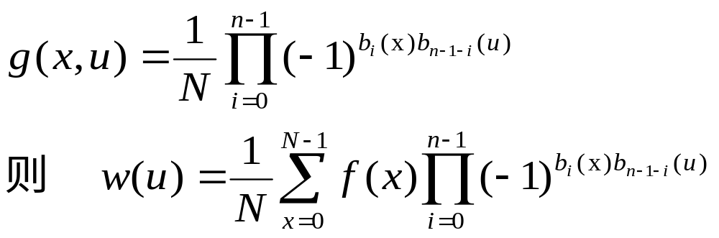
4.3 其他可分离图像变换
(2)沃尔什变换
当N=2^{n} 时，函数f(x)的离散沃尔什变换记为w(u)，其变换核为：
该式就是一维离散沃尔什变换。其中b_{k}(z)是z的二进制表示的第k位值。

Slide 67
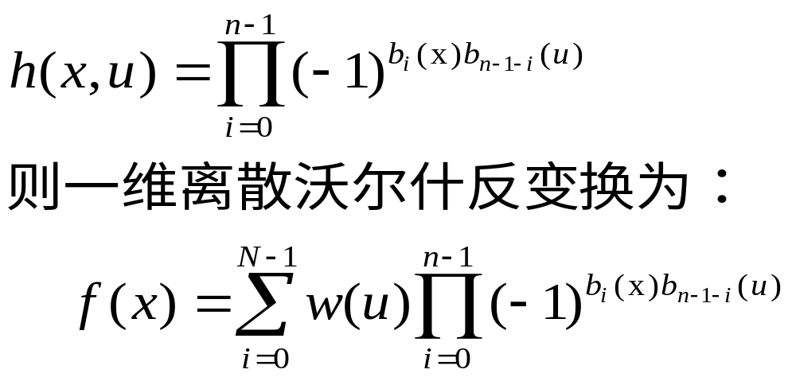
4.3 其他可分离图像变换
沃尔什变换核形成的数组时一个对称矩阵，它的行和列是正交的。除相差常数因子1/N 外，反变换核与正变换核是完全相同的。即：
与以三角函数项为基础的傅里叶变换不同，沃尔什变换是由值+1和-1的基本函数的级数展开式构成的。

Slide 68
4.3 其他可分离图像变换
(3) 离散余弦变换
离散余弦变换(Discrete Cosine Transform，DCT)是傅里叶变换的一种特殊情况。在傅里叶级数展开式中，被展开的函数是实偶函数时，其傅里叶级数中只包含余弦项，称之为余弦变换。其变换核是为实数的余弦函数，因而DCT的计算速度比DFT快得多。
DCT计算复杂性适中，又具有可分离特性，还有快速算法，所以被广泛地用在图像数据压缩编码算法中。

Slide 69
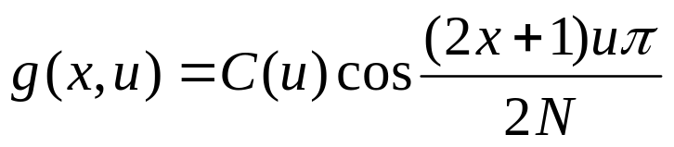
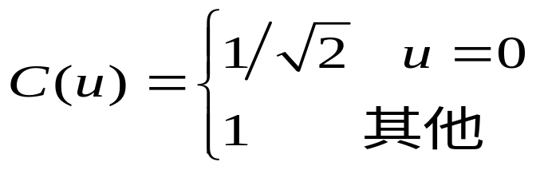
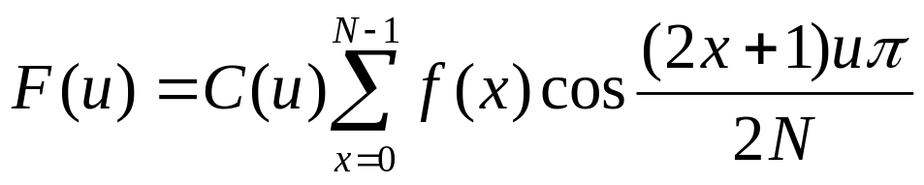
4.3 其他可分离图像变换
一维离散余弦变换
一维DCT的变换核为:
式中，x, u=0, 1, 2, …, N－1；
一维DCT定义如下： 设{f(x)|x=0, 1, …, N-1}为离散的信号列。
式中，u, x=0, 1, 2, …, N－1。

Slide 70
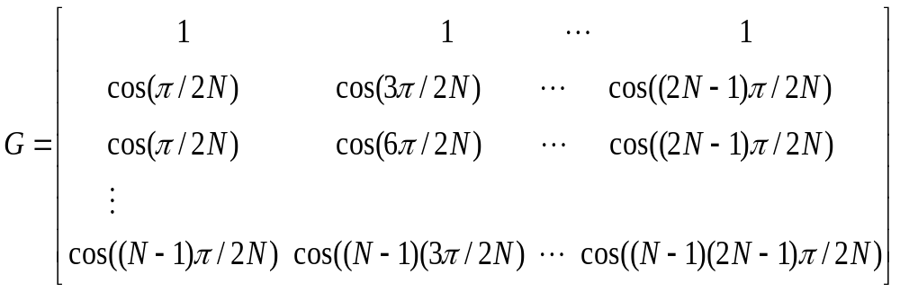
4.3 其他可分离图像变换
将变换式展开整理后， 可以写成矩阵的形式， 即 :
F=G f
其中

Slide 71
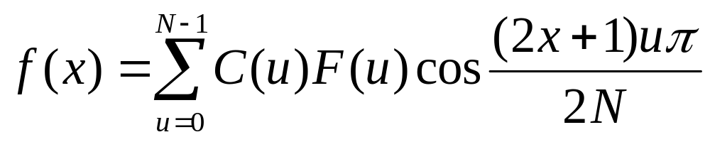
4.3 其他可分离图像变换
一维DCT的逆变换IDCT定义为:
式中 x, u=0, 1, 2, …, N－1。可见一维DCT的逆变换核与正变换核是相同的。

Slide 72
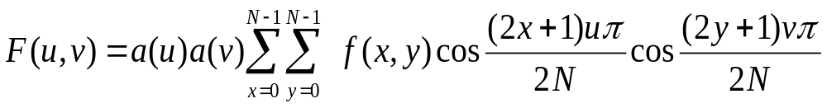
4.3 其他可分离图像变换
二维离散余弦变换
考虑到两个变量，很容易将一维DCT的定义推广到二维DCT。二维DCT定义如下：设f(x, y)为M×N的数字图像矩阵，则
式中，a(u)和a(v)的定义同前。x, y=0, 1, 2, …, N-1。

Slide 73
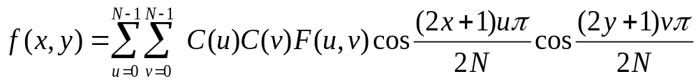
4.3 其他可分离图像变换
二维DCT逆变换定义如下：
式中：x, u, y, v =0, 1, 2, …, N－1。

Slide 74
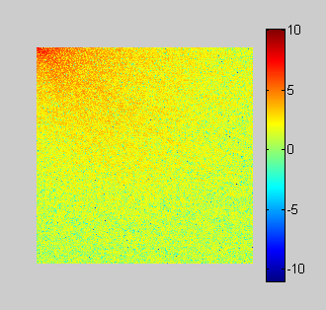
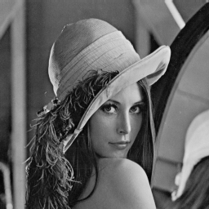
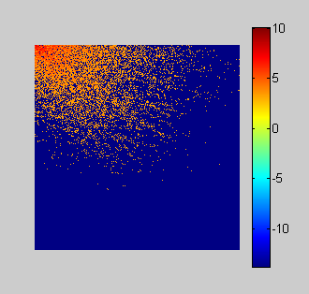

4.3 其他可分离图像变换
DCT矩阵的左上角代表低频分量，右下角代表高频分量
空间域图像
DCT域图像

Slide 75
4.3 其他可分离图像变换
DCT的性质：
余弦变换是实数、正交的；
DCT可由傅里叶变换的实部求得；
对高度相关数据，DCT有非常好的能量紧凑性；
对于具有一阶马尔可夫过程的随机信号，DCT是K-L变换的最好近似。

Slide 76
4.3 其他可分离图像变换
离散余弦变换在图像处理中的应用
在图像的变换编码中有着非常成功的应用
离散余弦变换是傅里叶变换的实数部分，比傅里叶变换有更强的信息集中能力。对于大多数自然图像，离散余弦变换能将大多数的信息放到较少的系数上去，提高编码的效率。

Slide 77

4.3 其他可分离图像变换
(4)哈达玛变换
一维哈达玛变换核为：
该式就是一维离散哈达玛变换。其中b_{k}(z)是z的二进制表示的第k位值。

Slide 78


4.3 其他可分离图像变换
与一维沃尔什变换一样，正、反变换核相同，但没有1/N，因此一维哈达玛反变换为：
二维正、反哈达玛变换核表示为：

